Slide 1
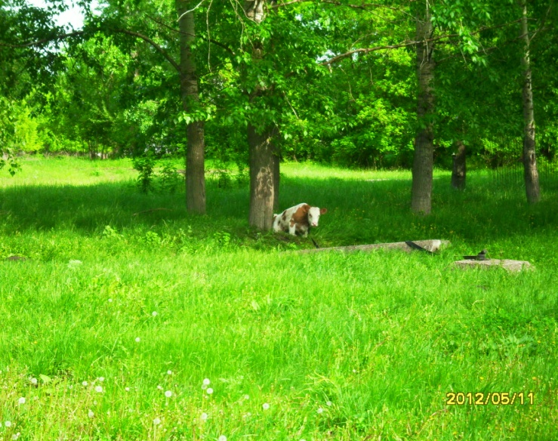
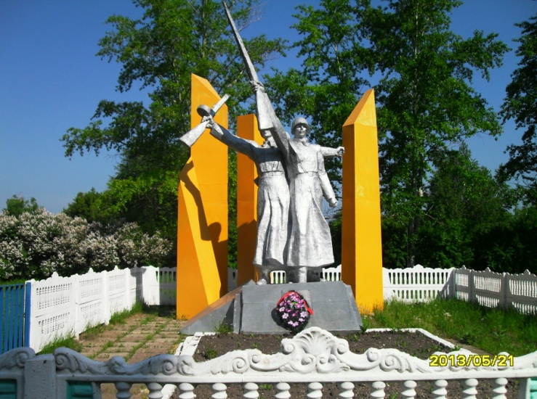
МуНИЦИПАЛЬНОЕ ОБРАЗОВАНИЕ «ОЗЕРСКИЙ СЕЛЬСОВЕТ» ЩИГРОВСКОГО РАЙОНА КУРСКОЙ ОБЛАСТИ Бюджет для граждан на 2023 год и на плановый период 2024 и 2025 годов
Глава Озерского сельсовета Бартенев Ю.А.

Slide 2
≪Бюджет для граждан≫ знакомит жителей с основными целями, задачами и приоритетными направлениями бюджетной политики, обоснованиями бюджетных расходов, планируемых и достигнутых результатах исполнения бюджета. Представленная информация предназначена для широкого круга пользователей и будет интересна и полезна как студентам, педагогам, молодым семьям, так и пенсионерам и другим категориям населения, так как бюджет затрагивает интересы каждого жителя Озерского сельсовета. Граждане — и как налогоплательщики, и как потребители общественных благ —должны быть уверены в том, что передаваемые ими в распоряжение государства средства используются прозрачно и эффективно, приносят конкретные результаты как для общества в целом, так и для каждой семьи, для каждого человека. Мы постарались в доступной и понятной для граждан форме показать основные параметры бюджета Озерского сельсовета
Что такое «Бюджет для граждан»?

Slide 3
Бюджетная система Российской Федерации
Бюджетная система
Российской Федерации или
«бюджет расширенного
правительства»
(аналитическая категория)
Консолидированный
бюджет Российской
Федерации
Бюджеты
государственных
внебюджетных
фондов
=
+
Федеральный бюджет
Консолидированные
бюджеты субъектов
Российской Федерации
Государственные
внебюджетные
фонды
Российской
Федерации
Территориальные
фонды
обязательного
медицинского
страхования
Бюджеты субъектов
Российской Федерации
(региональные бюджеты)
Консолидированные
бюджеты
муниципальных
районов
Бюджеты городских
округов
Бюджеты районов
Бюджеты поселений

Slide 4
Федеральные, региональные и местные налоги
Налог – обязательный, индивидуально безвозмездный платеж, взимаемый с организаций и физических лиц в форме отчуждения принадлежащих им на праве собственности, хозяйственного ведения или оперативного управления денежных средств в целях финансового обеспечения деятельности государства и (или) муниципальных образований
ВИДЫ НАЛОГОВ
федеральные
региональные
местные
и обязательны к уплате
на всей территории
Российской Федерации,
например:
Налог на прибыль
организаций;
Налог на доходы
физических лиц;
Акцизы.
и законами субъектов
Российской Федерации и
Обязательных к уплате на
соответствующих
территориях субъектов РФ,
например:
Налог на имущество
организаций;
Транспортный налог
и нормативными актами
представительных
Органов муниципальных
образований и
обязательны к уплате на
территориях
соответствующих
муниципальных
образований,
например:
Земельный налог;
Налог на имущество
физических лиц.

Slide 5
Межбюджетные трансферты – основной вид безвозмездных перечислений
Межбюджетные трансферты – это денежные средства, перечисляемые из одного бюджета бюджетной системы Российской Федерации другому.
Дотации (от лат. «Dotatio» - дар,
пожертвование)
Предоставляются без определения конкретной цели их использования
Субвенции (от лат. «Subvenire» -
приходить на помощь)
Предоставляются на финансирование«переданных» другим публично-правовым образованиям полномочий
Субсидии (от лат. «Subsidium» -
поддержка)
Предоставляются на условиях долевого софинансирования расходов других бюджетов

Slide 6
Бюджетный процесс – ежегодное формирование и исполнение бюджета
Утверждение бюджета очередного года
Исполнение бюджета в текущем году
Составление проекта бюджета очередного года
Рассмотрение проекта бюджета очередного года
Формирование отчета об исполнении бюджета предыдущего года
Утверждение отчета об исполнении бюджета предыдущего года

Slide 7
На чем основано составление проекта бюджета Озерского сельсоветА щигровского района курской области
Составление проекта бюджета
основывается на:
Бюджетном
послании
Президента
Российской
Федерации
Прогнозе
социально-
экономического развития
Основных
направлениях
бюджетной и
налоговой
политики
Муниципальных
программах
Озерского сельсовета

Slide 8
Перечень муниципальных программ
Муниципальная программа «Развитие муниципальной службы в МО «Озерский сельсовет» на 2021-2025 годы», Муниципальная программа «Развитие субъектов малого и среднего предпринимательства в Озерском сельсовете Щигровского района на 2021-2025 годы»
Муниципальная программа «Комплекс мер по профилактике правонарушений на территории Озерского сельсовета на 2023-2025 годы»
Муниципальная программа «Развитие и укрепление материально-технической базы МО « Озерский сельсовет» на 2021-2025 годы»
Муниципальная программа "Противодействие экстремизму и профилактика терроризма на территории Озерского сельсовета на 2023-2025 годы»
Муниципальная программа «Защита населения и территории от чрезвычайных ситуаций, обеспечение пожарной безопасности и безопасности людей на водных объектах на 2023-2027 годы»
Муниципальная программа « Обеспечение доступным и комфортным жильем и коммунальными услугами граждан в МО «Озерский сельсовет» на 2021-2025 годы», Муниципальная программа «Организация и содержание мест захоронения в Озерском сельсовете на 2019-2023 годы»
Муниципальная программа «Развитие культуры в МО «Озерский сельсовет» на 2021-2025 годы», Муниципальная программа «Социальная поддержка граждан Озерского сельсовета на 2022-2027 годы»

Slide 9
Расходы бюджета
Расходы бюджета – выплачиваемые из бюджета денежные средства, за исключением средств, являющихся в соответствии с настоящим Кодексом источниками финансирования дефицита бюджета.
Дефицит бюджета – превышение расходов бюджета над его доходами.
Профицит бюджета – превышение доходов бюджета над его расходами.
Дефицит и профицит бюджета

Slide 10
Основные параметры бюджета
тыс. руб.
официт
0 тыс. руб.
2023 год
2024 год
2025 год
Доходы
расходы

Slide 11
Доходы на 2023 год и на плановый период 2024 и 2025 годов

Slide 12
Доходы на 2023 год
Структура налоговых доходов
НДФЛ- 44,879 тыс.руб. Единый сельхоз.налог – 3,549 тыс.руб.
Земельный налог -597,427 тыс.руб.
Налог на имущество физ.лиц-20,28тыс.руб.

Slide 13
Доходы на 2023 год
Структура неналоговых доходов
Арендная плата за землю-158,189 тыс.руб.
Арендная плата за имущество -150,824тыс.руб.

Slide 14
Доходы на 2023 год
Структура безвозмездных поступлений
Дотации-476,055 тыс.руб.
Субвенции -112,126 тыс.руб.

Slide 15
Структура расходов на 2023 год
Общегосударственные вопросы
1358,62 тыс. руб.
Социальная политика
Национальная оборона
35,0 тыс. руб.
112,126 тыс. руб.
ЖКХ
55,583 тыс.руб.
Национальная безопасность и правоохранительная деятельность
2,0 тыс. руб.
Национальная экономика
1,0 тыс. руб.

Slide 16
Контактная информация
306538, Курская область, Щигровский район, пос. Плодовый, ул. Гагарина 8
Факс 8(47145) 4-31-17
E-mail:adm.ozer@mail.ru
График работы с 8-00 до 16-00.
Начальник отдела по бюджетному учету и отчетности Администрации Озерского сельсовета – Кретова Елена Николаевна

